Slide 1

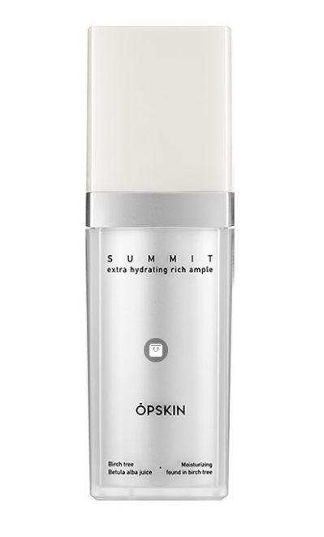
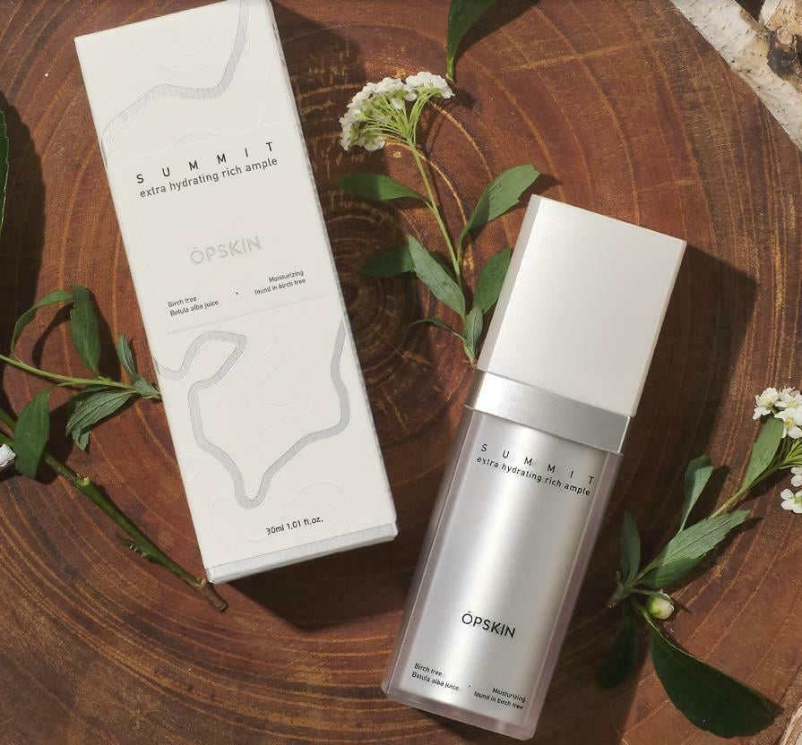

OPSKIN
OPSKIN
Summit Extra Hydrating Rich Ample
KẾ HOẠCH TRUYỀN THÔNG
CLUB PIAF VIETNAM
© 2021 Club Piaf VN, Công ty TNHH DM&C All rights reserved.

Slide 2

NỘI DUNG
A
B
THÔNG TIN TỔNG QUAN
DỊCH VỤ ĐỀ XUẤT
OPSKIN
A.01 Thông tin sản phẩm
B.01 Bài Quảng Bá Thương Hiệu
B.02 Bài Đánh Giá Trên Group
B.03 Try Free
B.04 Voucher Shop
B.05 Đề xuất thời gian triển khai
OPSKIN

Slide 3
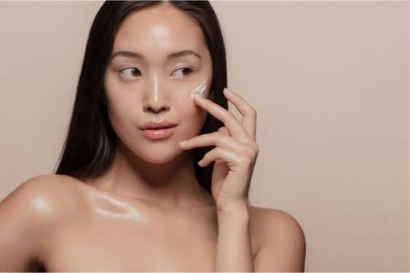
A
THÔNG TIN TỔNG QUAN
OPSKIN
OPSKIN

Slide 4



A.01 THÔNG TIN SẢN PHẨM
THÀNH PHẦN
CÔNG THỨC
CÔNG DỤNG
Chiết xuất từ thành phần tự nhiên lành tính hạn chế kích ứng, phức hợp nhiều hợp chất vàng nuôi dưỡng chuyên sâu
Công nghệ cải tiến cải thiện hàng rào bảo vệ da và hệ cân bằng ẩm cho làn da căng mọng nước
Tăng cường độ ẩm cho da sáng khỏe, hàng rào bảo vệ da, hồi sinh và hoàn thiện làn da

Slide 5
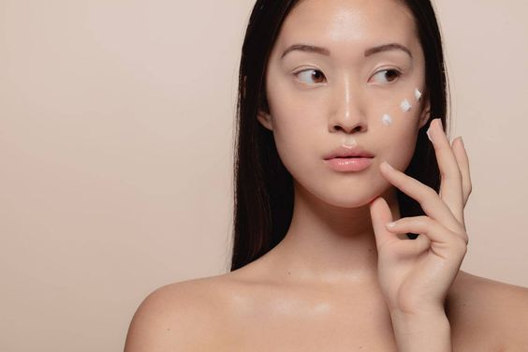
B
DỊCH VỤ
ĐỀ XUẤT
OPSKIN
OSKIN

Slide 6

CHIẾN LƯỢC ĐỀ XUẤT
Top Funnel: Truyền tải hình thương hiệu
Mục tiêu: Nhận diện thương hiệu (Brand Awareness)
Chỉ số: Tiếp cận (Reach)
=> Dịch vụ đề xuất: Bài quảng bá thương hiệu, Ads
Nhận diện
Tối ưu hình ảnh
thương hiệu
Cân nhắc
Middle Funnel: Khuyến khích tương tác người dùng
Mục tiêu: khích lệ người dùng tương tác với thương hiệu
Chỉ số: Lượt tham gia, Lượt tương tác lưu lượng truy cập (Traffic)
=> Try Free, Bài đánh giá sản phẩm trên Group, Ads
Tương tác
Tối ưu hiệu suất chiến dịch
Chuyển đổi
Bottom Funnel: Thuyết phục mua hàng
Mục tiêu: Chốt đơn, gia tăng chuyển đổi
Chỉ số: Lượt quan tâm
=> Voucher, Bài đánh giá sản phẩm trên Group, Ads
Trung thành
Quảng bá thương hiệu đến với cộng đồng Club Piaf hơn 350K thành viên

Slide 7

DỊCH VỤ ĐỀ XUẤT
KPI
 | [ OPSKIN ] Summit Extra Hydrating Rich Ample
Dịch vụ Try Free Kết nối chặt chẽ với Piers quan tâm đến sản phẩm bằng việc xây dựng những người đánh giá. Khai thác khách hàng tiềm năng. | 02 phases
Bài Quảng bá sản phẩm *** Đính kèm link mua hàng (nếu có) Xây dựng nhận thức về sản phẩm mạnh mẽ hơn. Giới thiệu chi tiết sản phẩm qua sự khác biệt và lý do để tin dùng. | 01 post
Bài Quảng bá thương hiệu Bài #1 Chào đón Opskin lần đầu có mặt tại Club Piaf Shop & CTKM Bài #2 Quảng bá thương hiệu Nâng cao nhận thức về thương hiệu thông qua nhiều hình thức truyền tải thông tin khác nhau. | 02 post
Gói chạy quảng cáo FB Digital Ads (ước tính 3 triệu/ engagement ad, 2.5 triệu/ click ad/ tối đa 1 tháng)
CTW 1,000 / 2 phases
Engagement 3,000 / 1 post
Engagement 3,000 / 1 post
Club Piaf app
Club Piaf
FB Fanpage

Slide 8

B.01 BÀI QUẢNG BÁ THƯƠNG HIỆU
Nội dung #1: Thần dược cấp ẩm mang lại vẻ đẹp thuần khiết được phụ nữ Á Đông tôn vinh
Nội dung #2: Serum cấp ẩm tầng sâu được giới chuyên gia khuyên dùng cho làn da “sa mạc”
Giới thiệu sơ lược về sản phẩm - Summit Extra Hydrating Rich Ample
Điểm nổi bật về công năng sản phẩm
Cấp ẩm chuyên sâu
Tái tạo , phục hồi hư tổn
Link thông tin sản phẩm
Link mua hàng sản phẩm trên kênh TMĐT
Link website/ fanpage
Hashtag sản phẩm, thương hiệu
N006
OPSKIN is a solution that helps you find your true beauty.

Slide 9
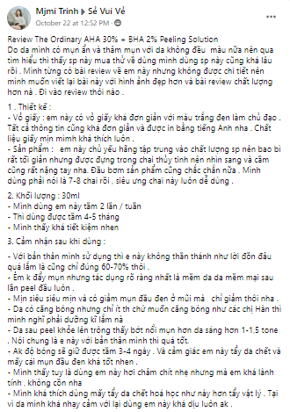
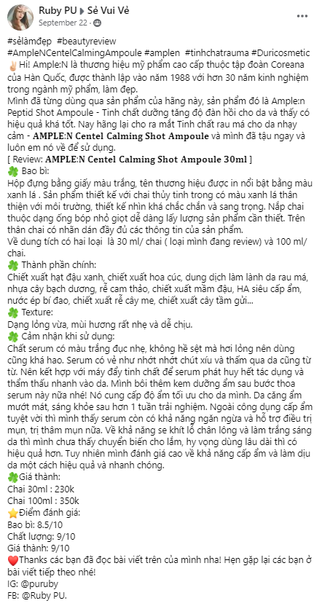
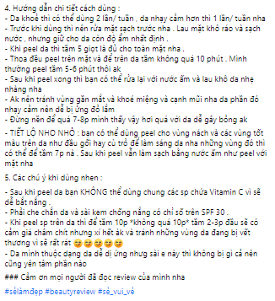
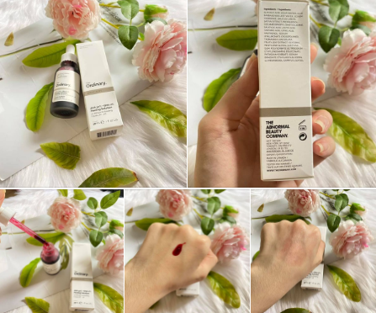
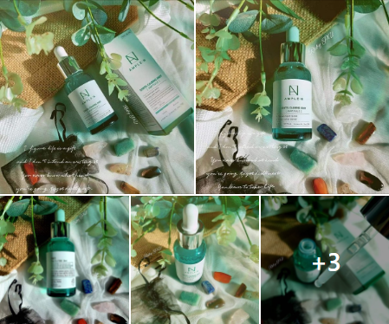
B.02 BÀI ĐÁNH GIÁ Trên Group Sẻ Vui Vẻ
N006
Nội dung bao gồm
Thông tin nổi bật của sản phẩm
Đánh giá về sản phẩm sau khi đã trải nghiệm
Hướng dẫn sử dụng sản phẩm
Dẫn link mua hàng về trang TMĐT Shopee, Lazada của Opskin

Slide 10
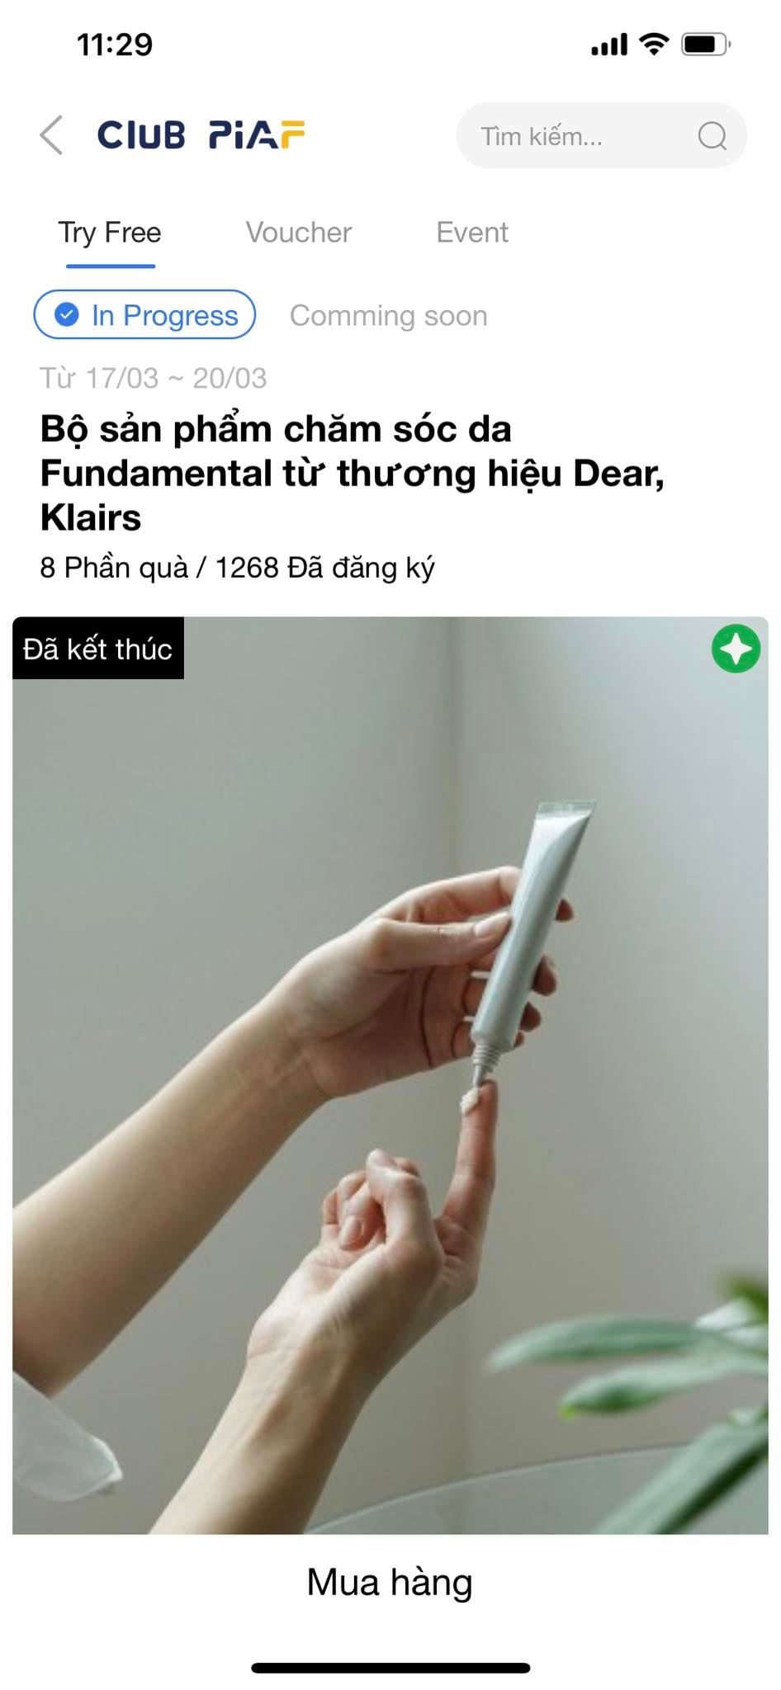
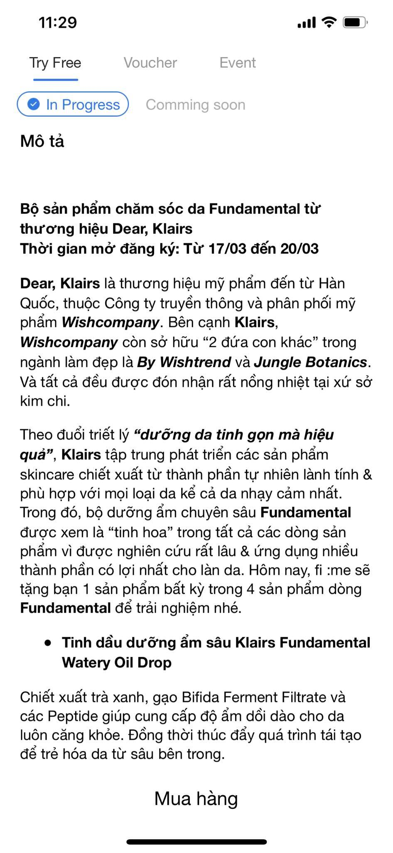
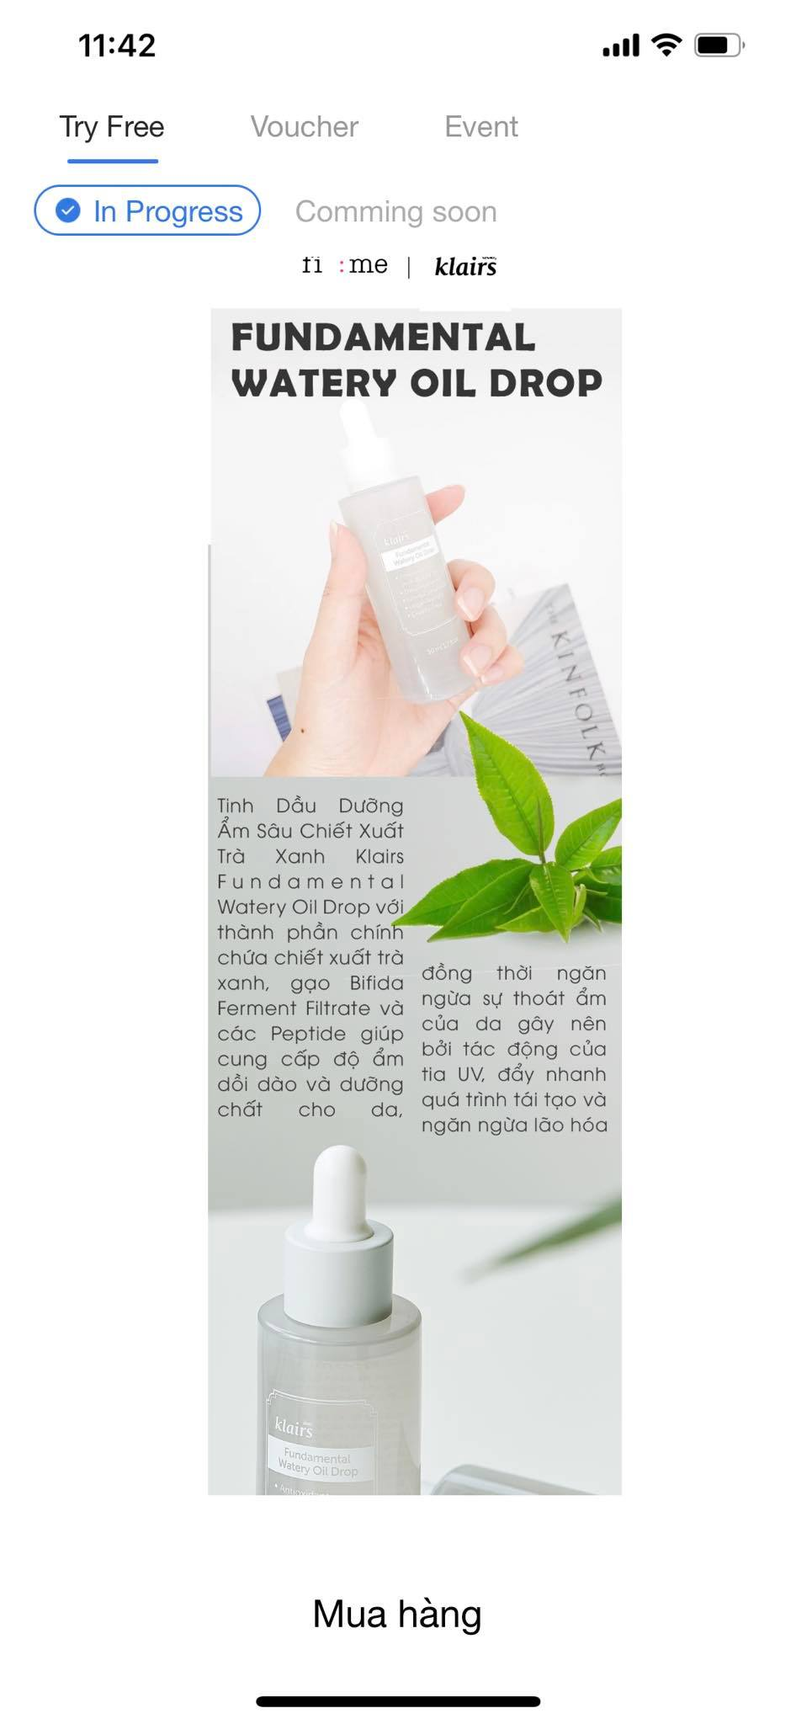
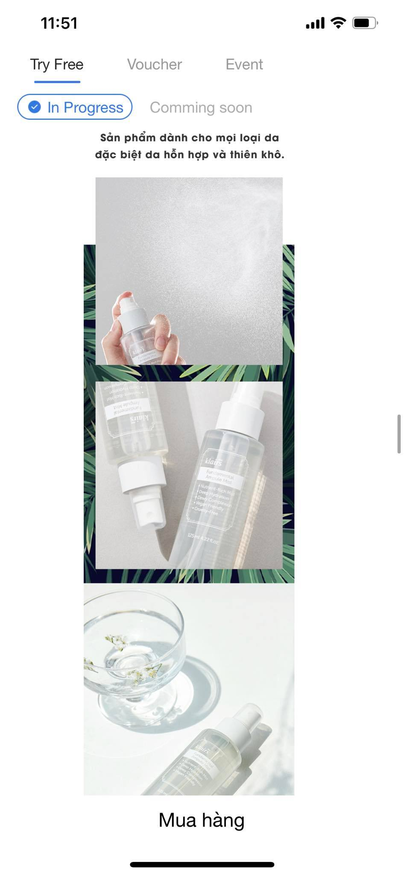
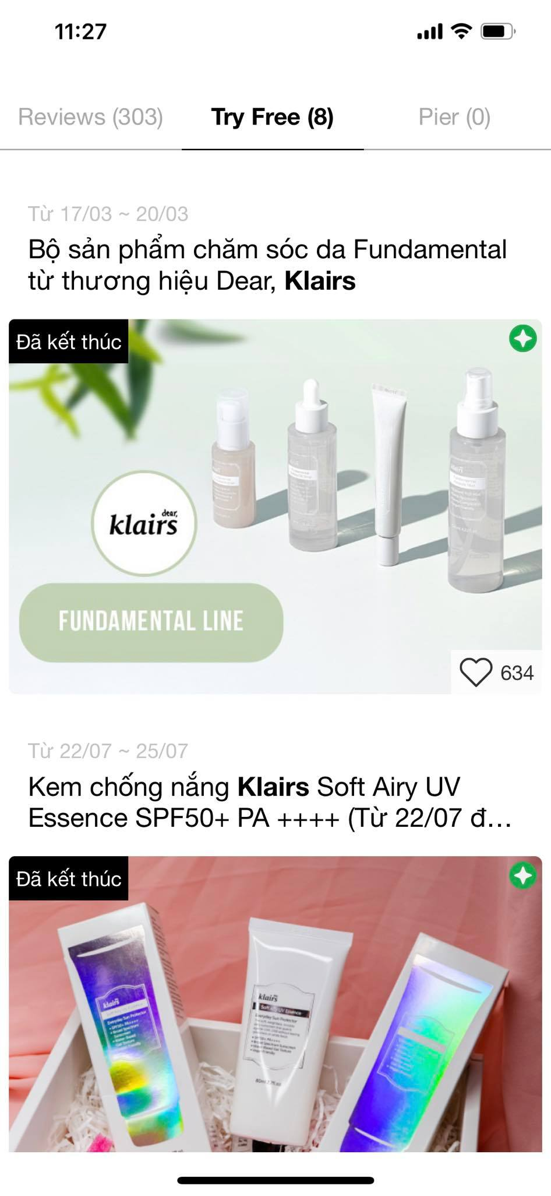
B.03 HIỂN THỊ TRY FREE Tại App
Ngày bắt đầu/ kết thúc
Số lượng sản phẩm Try Free
Số lượt đăng ký

Slide 11
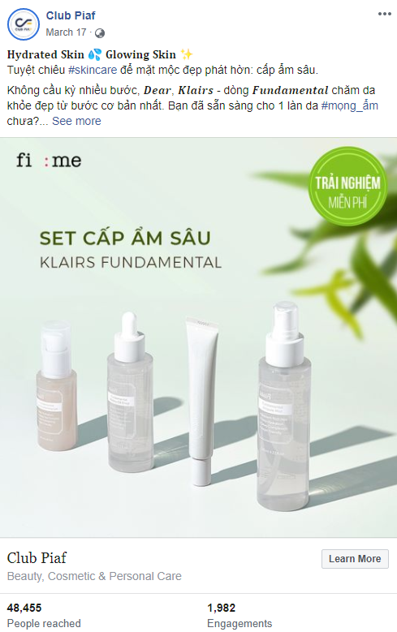
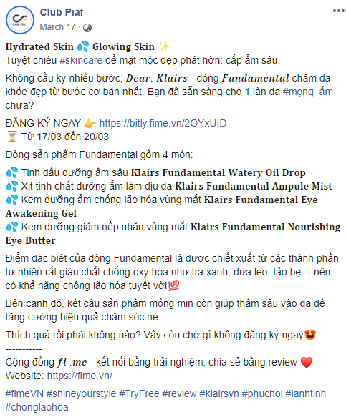
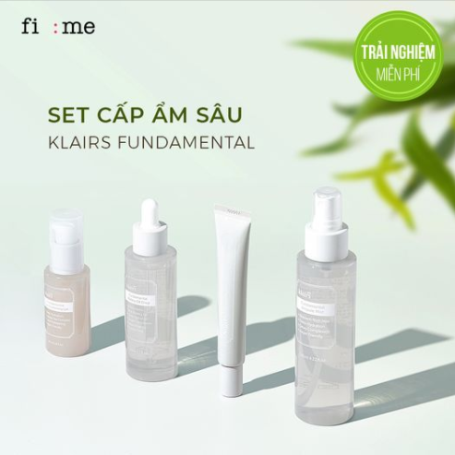
B.03 HIỂN THỊ REMIND TRY FREE - Tại Fanpage

Slide 12
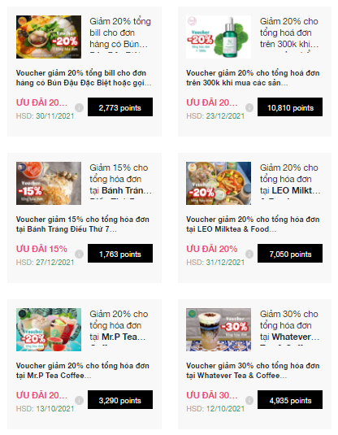
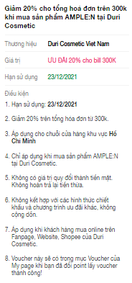
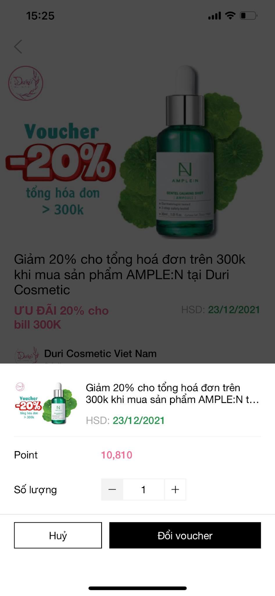
B.04 VOUCHER SHOP
N006

Slide 13
B.05 THỜI GIAN TRIỂN KHAI ĐỀ XUẤT
THÁNG 12
Tuần 1
THÁNG 12
Tuần 3
THÁNG 12
Tuần 5
THÁNG 12
Tuần 2
THÁNG 12
Tuần 4
N006
Try Free Đợt 2
Bài quảng bá thương hiệu #1
Bài quảng bá Sản phẩm
Try Free Đợt 1
Bài quảng bá thương hiệu #2
Voucher Shop

Slide 14
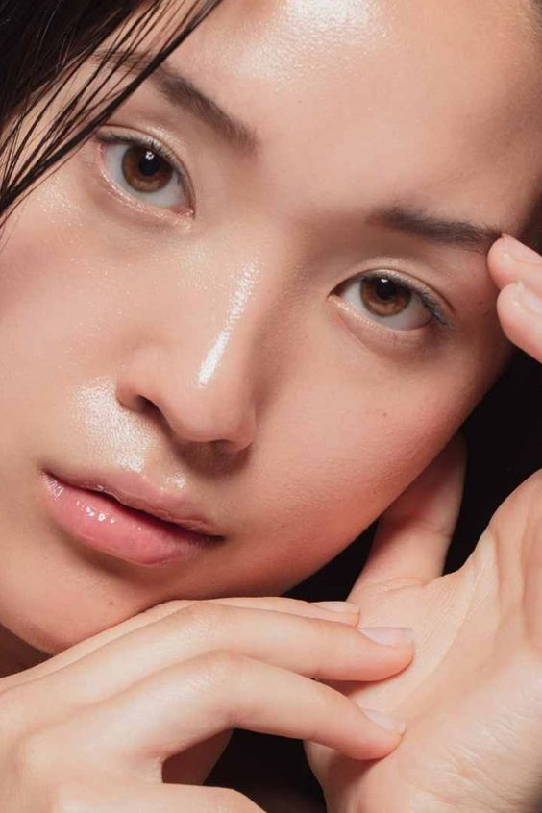
THANK YOU
N006 PITCH DECK
N006 PITCH DECK
01
02
03
04
N006 PITCH DECK

